Slide 2
আজকের পাঠে সবাইকে স্বাগতম

Slide 3
পরিচয়
অধ্যায়ঃ ৭ম
সময়ঃ ৪৫ মিনিট
পিরিয়ডঃ ষষ্ঠ
পথিক চন্দ্র দাস
সহকারী শিক্ষক (ব্যবসা শিক্ষা )
কৃষ্ণপুর বহুমুখী উচ্চ বিদ্যালয় , ধোবাউড়া ।
মোবাইল নং – ০১৭১১৭০৬৮৩০
ই-মেইলঃ pathiquedas.kbhs@gmail.com

Slide 4
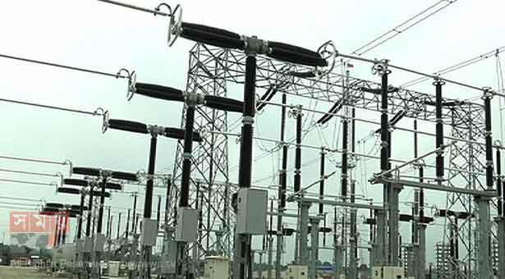
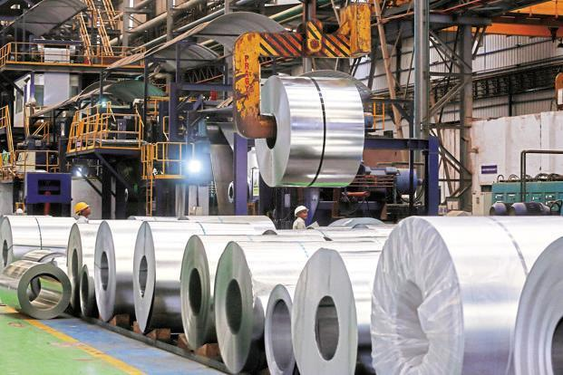
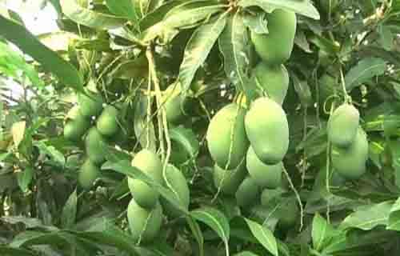
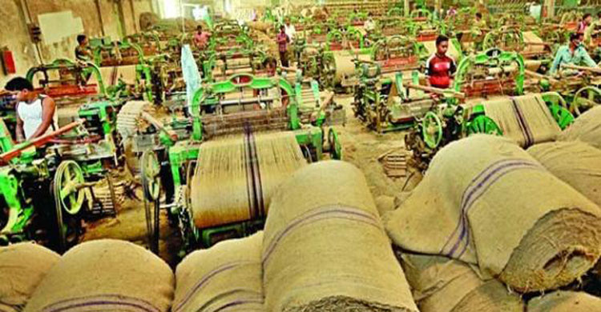
চলো ভিডিও ও ছবি গুলো দেখি -
বাংলাদেশের অর্থনীতিতে কোনটির ভুমিকা ক্রমেই বৃদ্ধি পাচ্ছে ?

Slide 5
বৃহৎ শিল্প

Slide 6
এই পাঠ শেষে শিক্ষার্থীরা -
বৃহৎ শিল্পের ধারণা বলতে পারবে ।
বৃহৎ শিল্পের বৈশিষ্ট্য বর্ণনা করতে পারবে।
বাংলাদেশের আর্থ-সামাজিক অবস্থা বিবেচনায় বৃহৎ শিল্পের গুরুত্ব ব্যাখ্যা করতে পারবে।

Slide 7
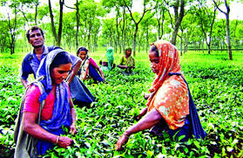
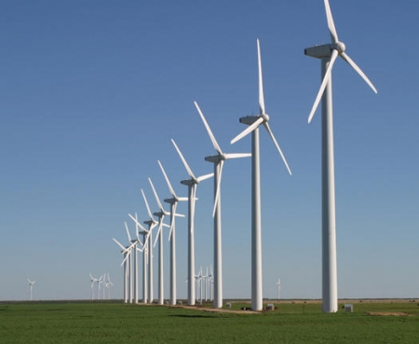
ছবিগুলো লক্ষ্য কর -
চা শিল্প
উইন্ড মিল

Slide 8
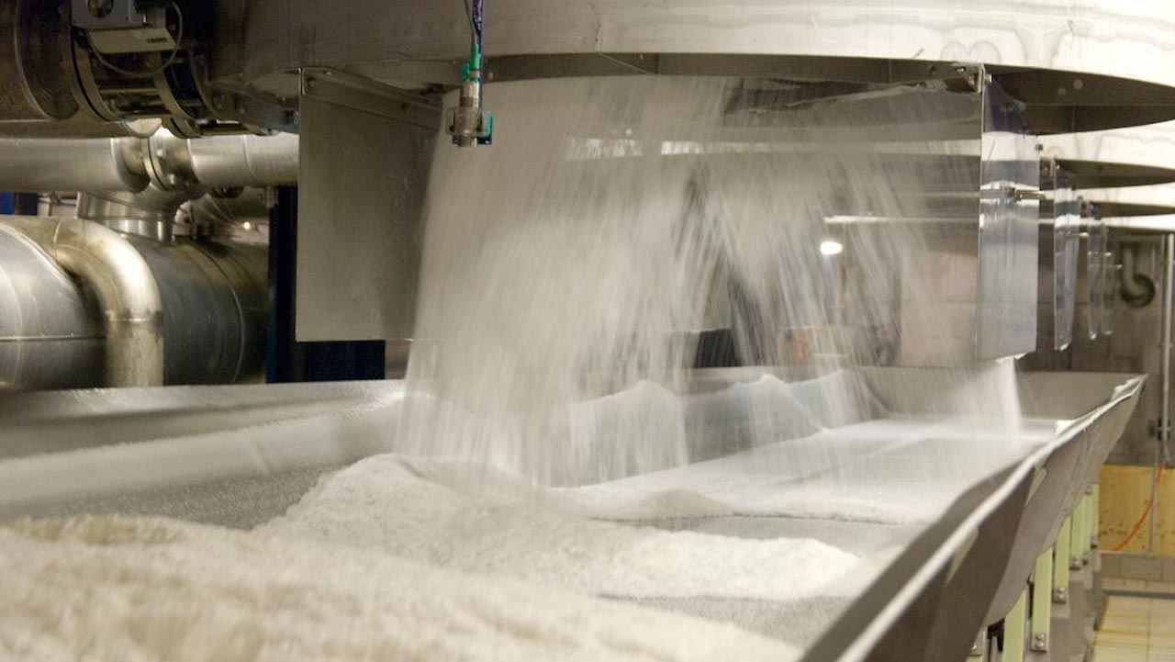
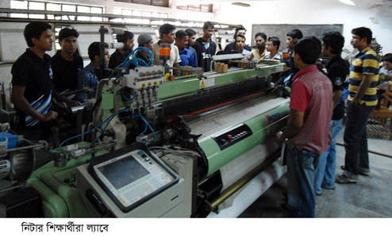
নিটার শিল্প
চিনি শিল্প

Slide 9
একক কাজ
উৎপাদনমুখী শিল্প কী?
৪টি উৎপাদনমুখী শিল্পের নাম লিখ ?

Slide 10
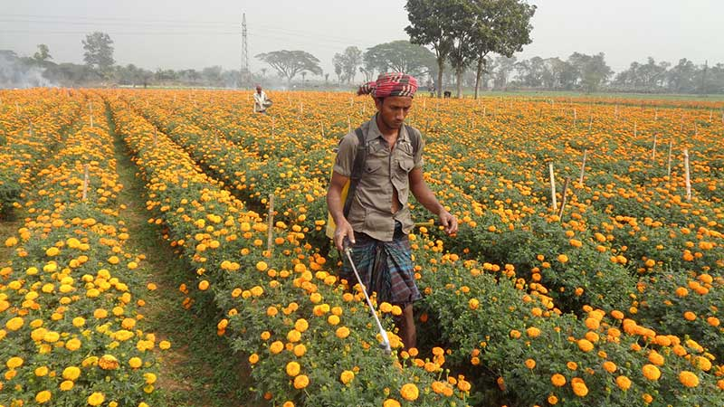
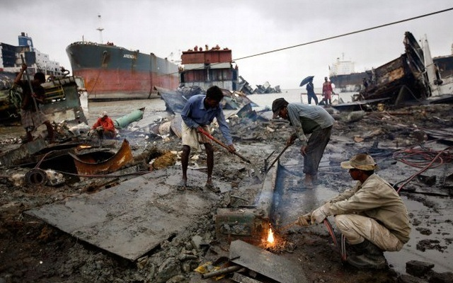
ছবিগুলো দেখে চিন্তা করি -

Slide 11
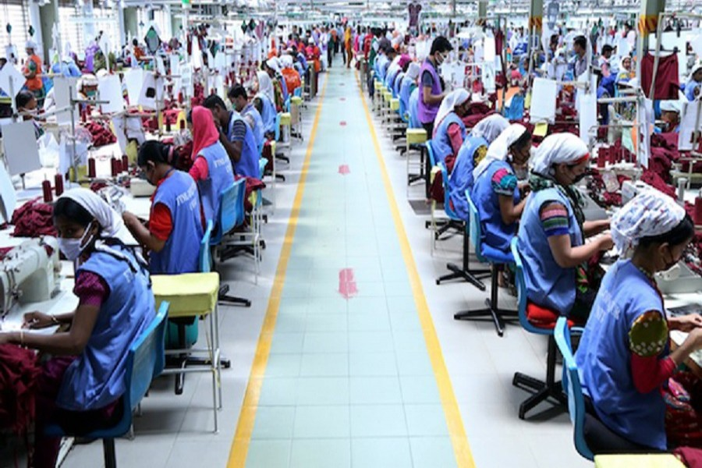
চলো ভিডিও ও ছবি গুলো দেখি

Slide 12
জোড়ায় কাজ
বৃহৎ শিল্পের ৬ টি বৈশিষ্ট্য এর নাম লিখ ।

Slide 13
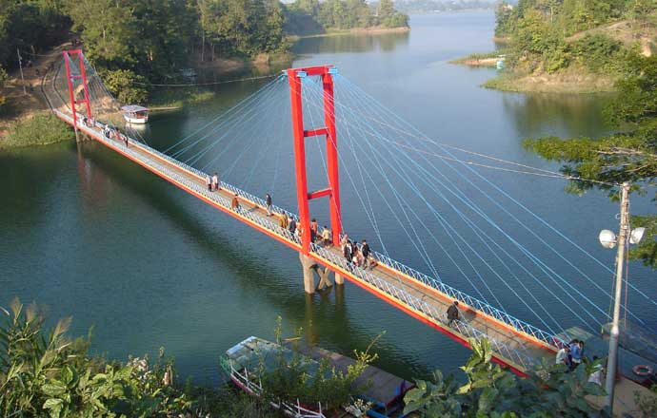
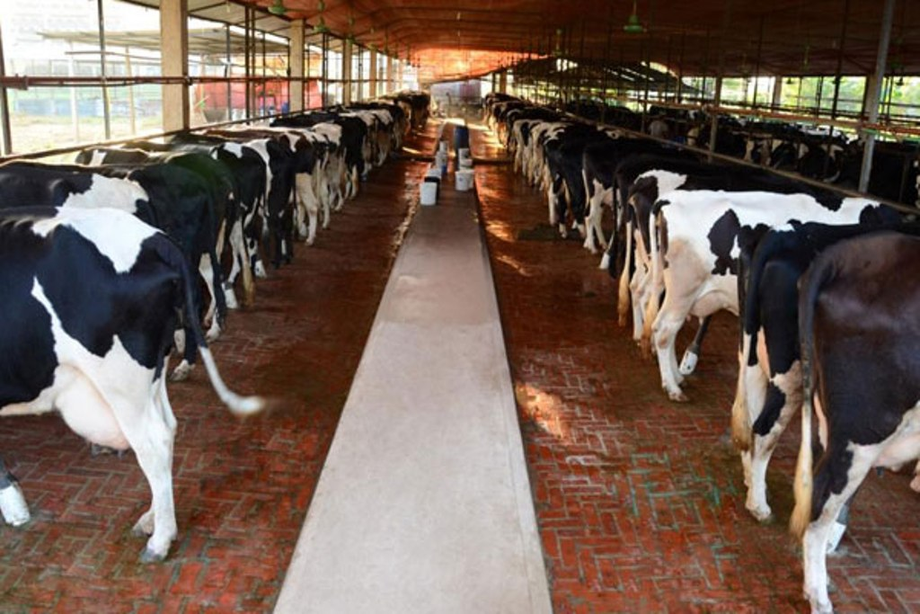
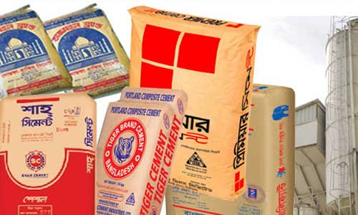
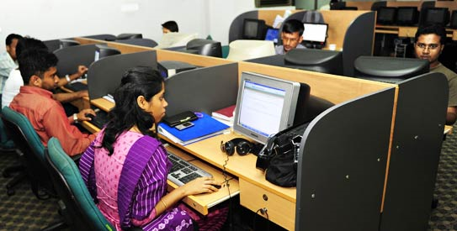

Slide 14
দলীয় কাজ
বাংলাদেশের আর্থ-সামাজিক অবস্থায় বিবেচনায় বৃহৎ শিল্পের গুরুত্ব ব্যাখ্যা কর।

Slide 15
প্রশ্নঃ
১/ জাতীয় শিল্পনীতি ২০১০ অনুযায়ী বাংলাদেশের শিল্প সমূহের নাম লিখ ?
২/ উৎপাদনমুখী বৃহৎ শিল্পে বিনিয়োগের পরিমান কত?
৩/ বাংলাদেশের সম্ভাবনাময় ২টি বৃহৎ শিল্পের নাম লিখ ।
৪/ উৎপাদনমুখী বৃহৎ শিল্পে কত জনের বেশি শ্রমিক নিয়োজিত থাকে ?
৫/ সেবা শিল্পের ২ টির নাম লিখ ।
6/ চিত্রে নিদের্শিত শিল্পটি কোন ধরণের ?

Slide 16
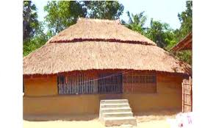
বাংলাদেশের সম্ভাবনাময় উৎপাদনমুখী শিল্প ও সেবামূলক শিল্পের ৫ টি করে নাম লিখে আনবে।

Slide 17
ধন্যবাদ

